Slide 1

通识教育广场课程使用手册
附件2
（学生版）

Slide 2
通识教育广场课程使用流程
1.开始选课
2.进入广场
3.查看学习时间
4.查看积分及积分规则
5.知识点检索与学习
6.讨论与笔记
7.回顾学习轨迹
9.成绩查询
8.考试
附录：积分规则（附后）

Slide 3
开始选课
  根据教务处通知，在超星学习平台进行选课（即自主选课），每人限选6门（以学校具体要求为准）。
1
开始选课

Slide 4
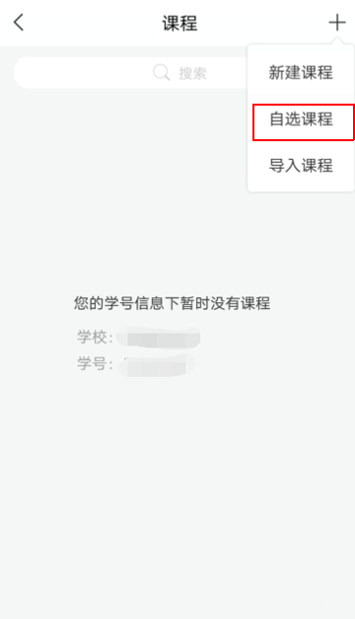
自主选课-【手机端】
1、您学校通知在超星平台选课，点击【我】➤【课程】，右上角的【+】➤【自选课程】进行选课报名。若没有【自选课程】这项，请在电脑端选课。

Slide 5
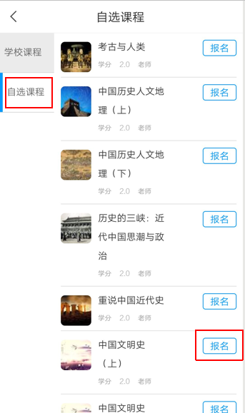
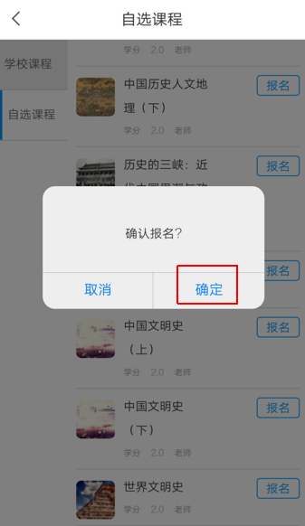
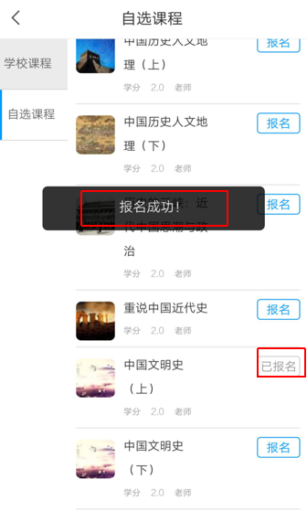
自主选课-【手机端】
2、点击【自选课程】以后跳转到选课页面，点击左侧【自选课程】，然后点击您想报名的课程名称右侧的【报名】，出现提示【确认报名】，点击【确定】，出现【报名成功】，即为已报名，返回以后，这门课程会出现在您的【课程】列表里。

Slide 6
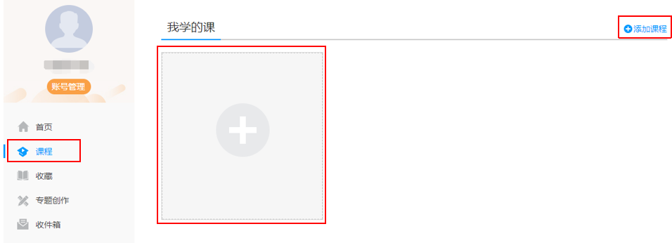
自主选课-【电脑端】
1、登录以后，点击左侧【课程】，跳转到【我学的课】页面。
如果您学校通知是在超星平台选课，点击右上角【添加课程】，或者点击大加号“+”进入自主选课页面进行选课。

Slide 7
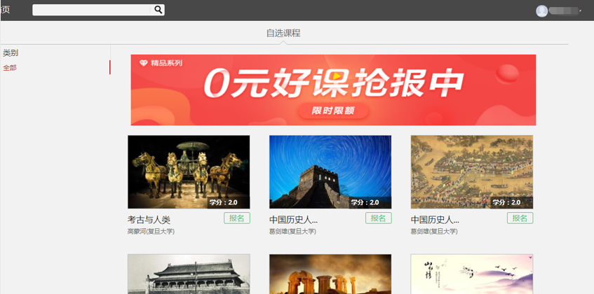
自主选课-【电脑端】
2、点击添加以后，进入到选课页面，按照学校的要求，进行选课。

Slide 8
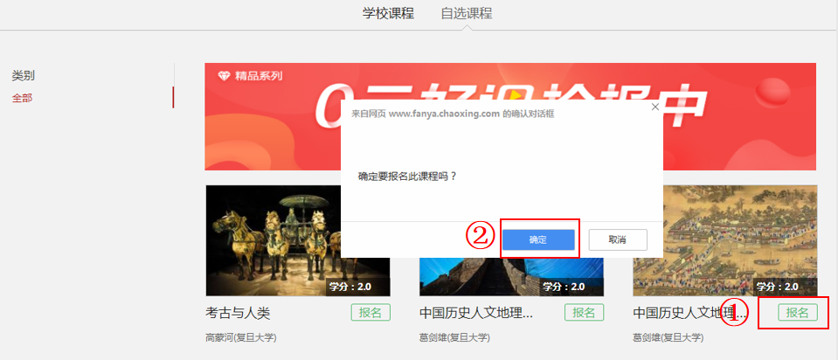
自主选课-【电脑端】
如果您已经想好了要选什么课程，您可以直接点击课程右下角的【报名】，出现提示【确定要报名此课程吗？】，如果您确定，点击【确定】，如果不确定，点击【取消】。

Slide 9
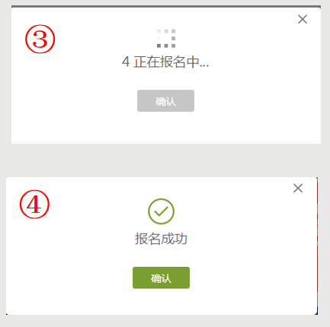
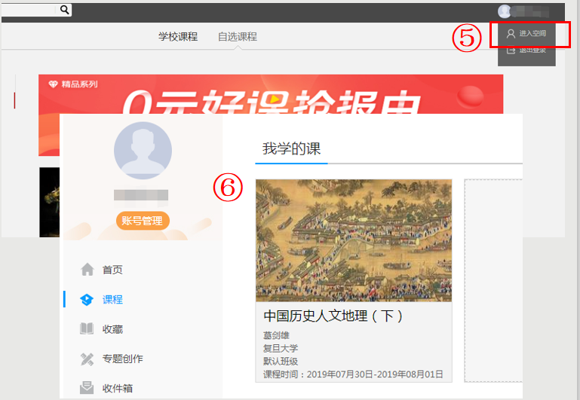
点击【确定】后，出现③所示的提示，等待倒计时结束以后，出现【报名成功】的提示，点击【确认】即可。此门课程您就报名成功了。点击右上角头像旁边的下拉三角，点击【进入空间】，即可看到您报名的课程出现在您空间里，如图⑥所示。

Slide 10
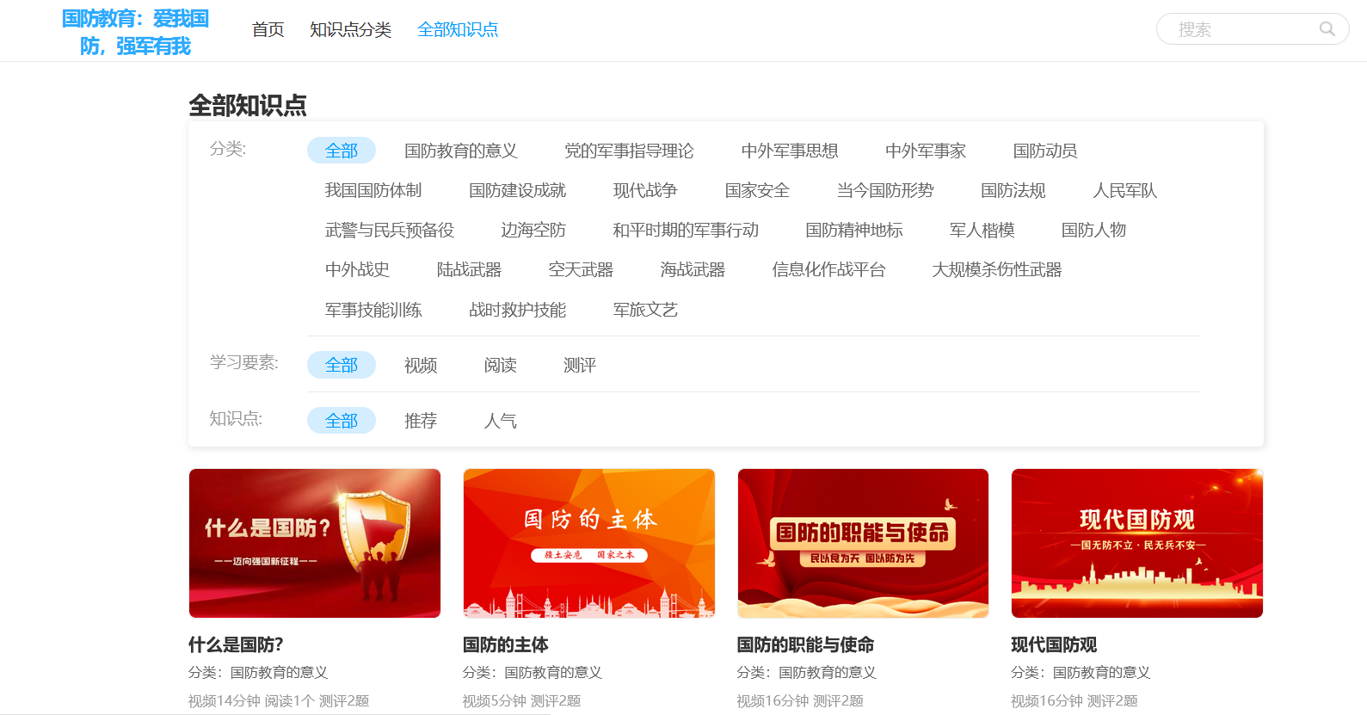
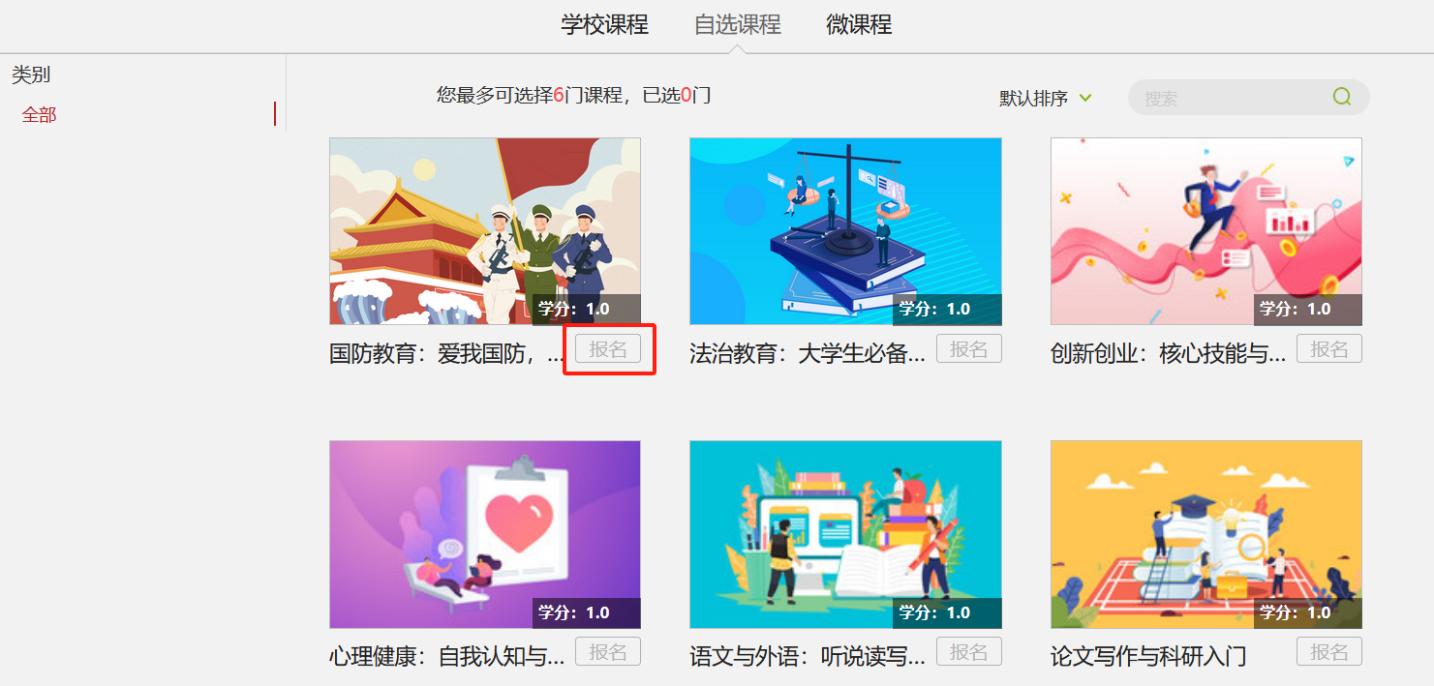
自主选课-【电脑端】
如果您还没有想好要选择什么课程，点击您想了解的课程的封面，可以查看该课程的一些介绍，再返回到上一步，在选课主界面进行报名，点击【报名】，按照上一页所介绍的操作，完成课程的报名。

Slide 11
进入广场课程
  广场课程支持电脑端、手机端学习。两端学习数据实时同步。
  请勿在两个终端同时学习。
2
进入广场

Slide 12
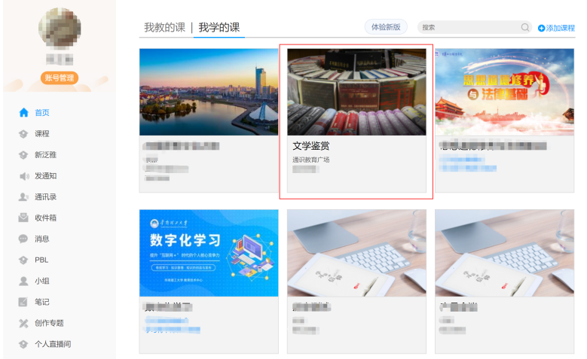
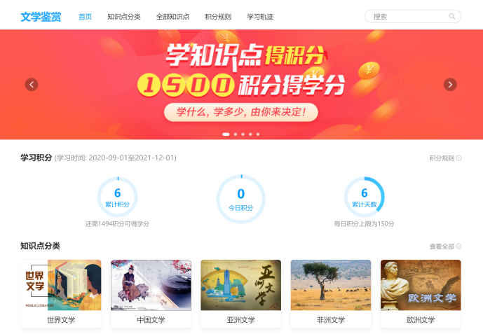
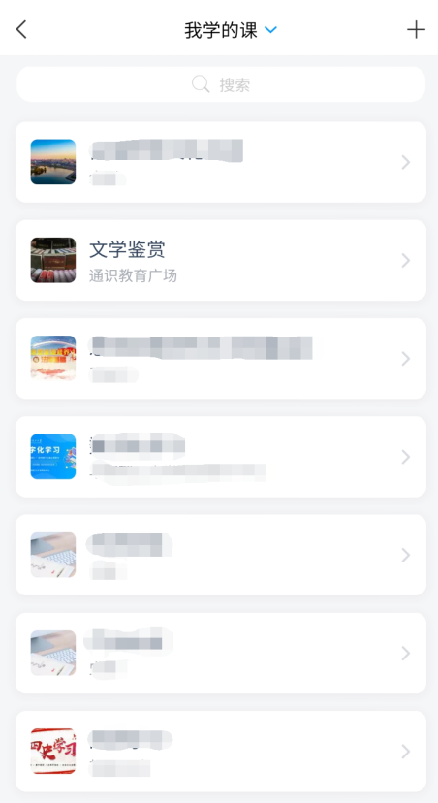
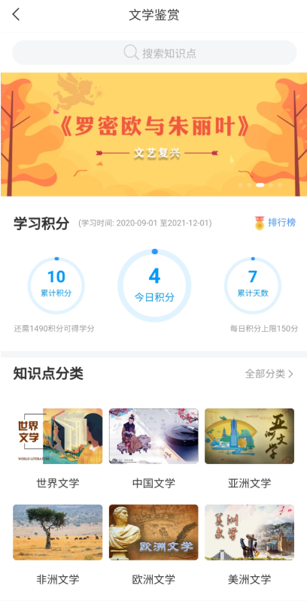
2.1
进入广场课程
  【电脑端】在课程列表中，找到自己选修的广场课程，点击即可进入广场课程学习页面。
  【手机端】在首页“我的课程”模块或通过“我”-“课程”路径进入课程列表，找到选修的广场课程，点击即可进入广场课程学习页面。

Slide 13
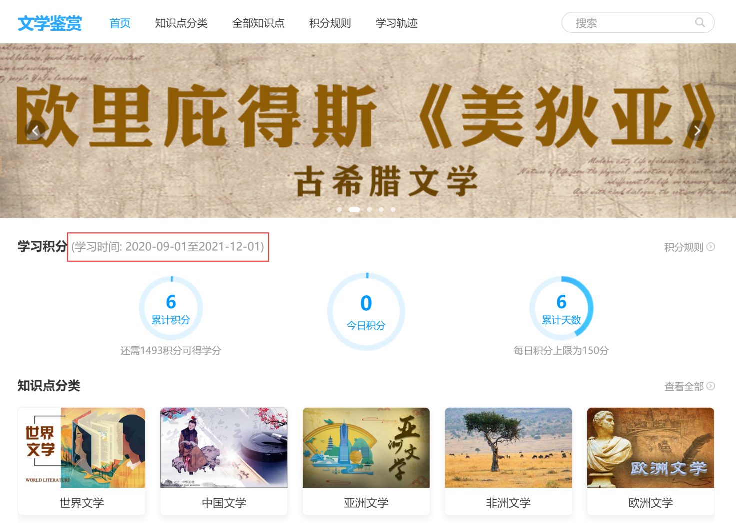
查看学习时间
  在广场首页，“学习积分” 标题右侧可以查看学习时间。仅在学习时间内完成学习任务才能获得相应的积分。
  电脑端、手机端该信息所在位置一致。
3

Slide 14
查看积分及积分规则
  在积分页面，可以查看具体可以积分的学习行为及对应的积分分数。
  查看积分规则时需注意每个积分项可能存在的上限或下限。
  注意查看还需要完成多少积分才能完成课程学习。
4
查看积分及
积分规则

Slide 15
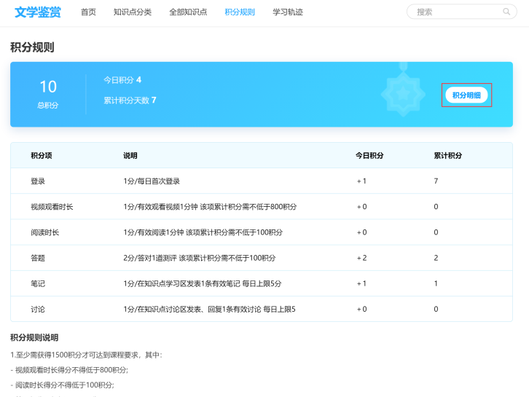
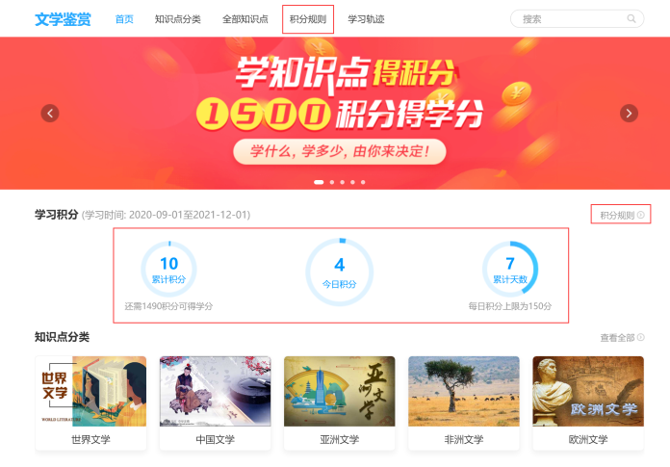
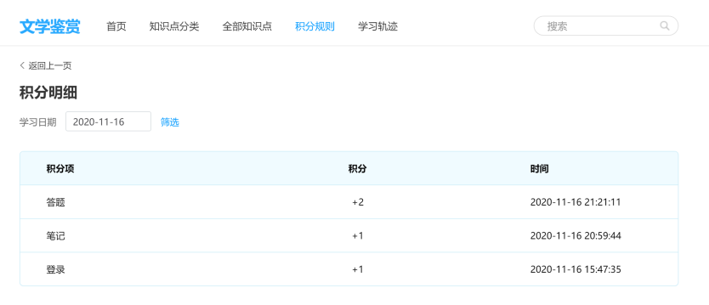
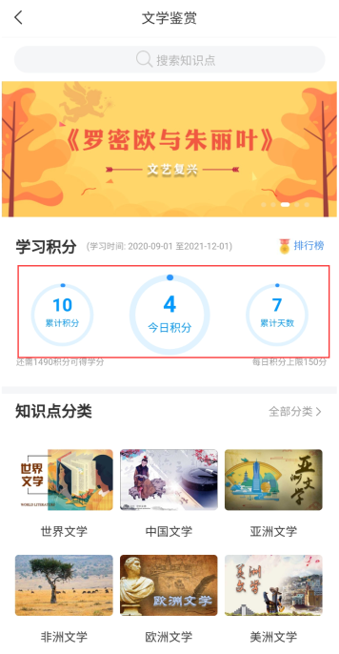
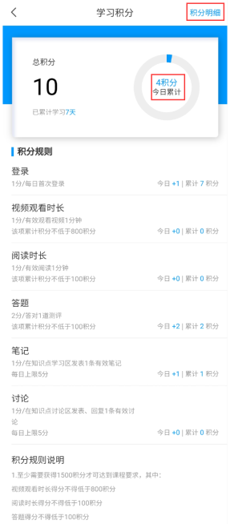
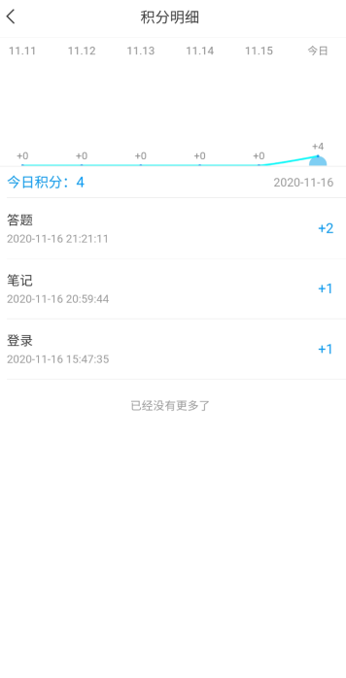
4.1
【 电脑端 】
查看积分及积分规则
  在课程首页“学习积分”栏目，可以直接看到已获得的积分。
  【电脑端】点击“学习积分” 栏目右侧“积分规则”或页面最上方“积分规则”，均可查看本课程规定可以积分的学习行为。
  【手机端】点击“学习积分”下方任一一个积分展示模块，均可查看积分规则。
  点击“积分明细”按钮，可查看每日积分情况。
【 手机端 】

Slide 16
知识点检索与学习
  系统提供多种途径检索知识点。不同知识点依据内容配备不同的学习材料。
5
知识点检索与学习

Slide 17
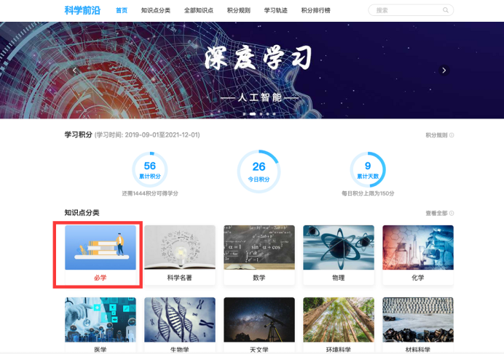
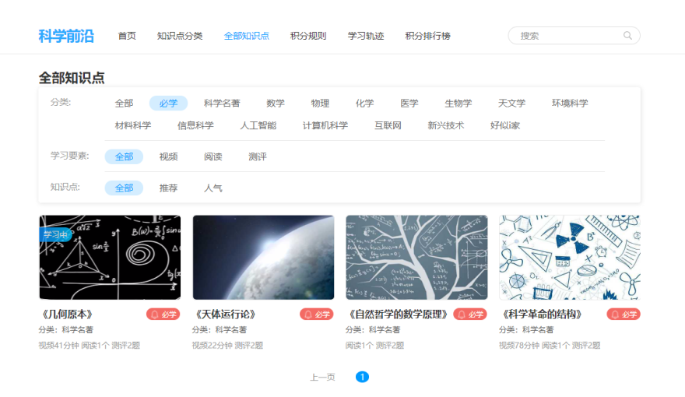
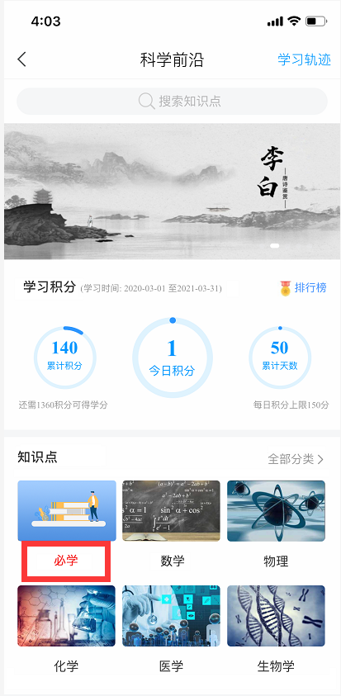
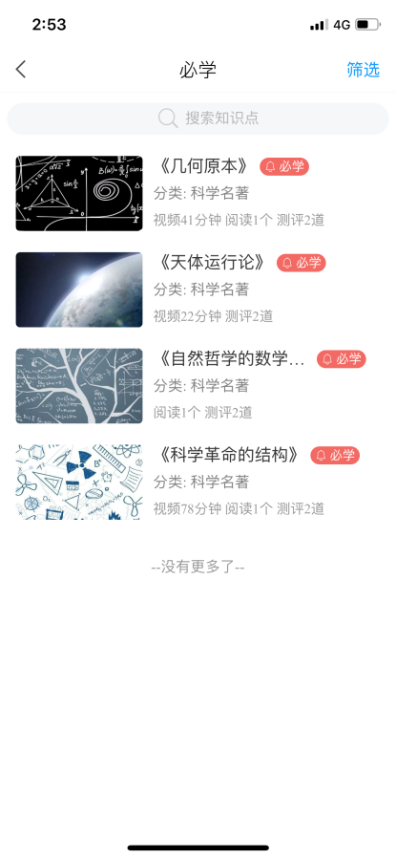
【 电脑端】
必学知识点
  每门广场课程均设有“必学知识点”列表，包含20-25个视频，为该门课程核心学习内容，选课学生需完成列表中的全部知识点学习。
  所有必学知识点均有红色标签标注。
  如未能完成所有必学知识点的学习，可能无法参加期末考试。
5.1
【 手机端】

Slide 18
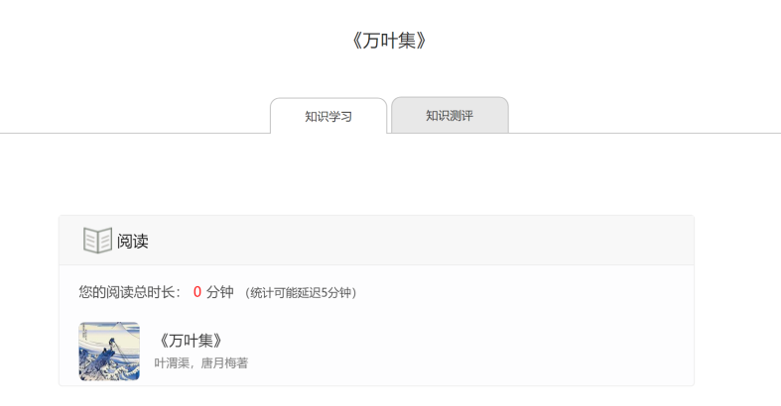
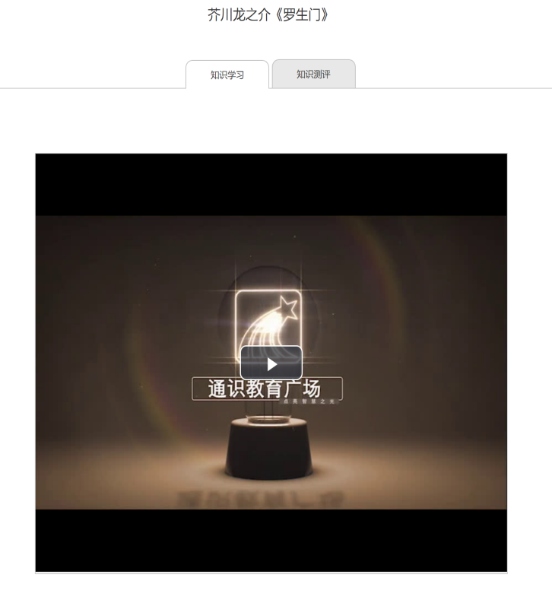
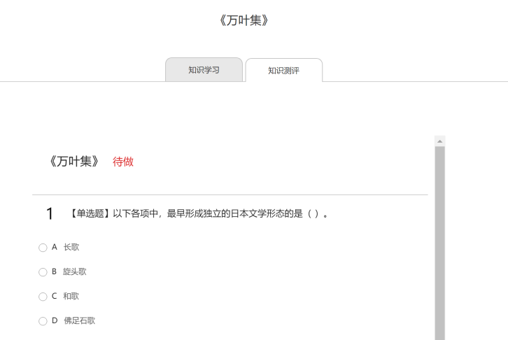
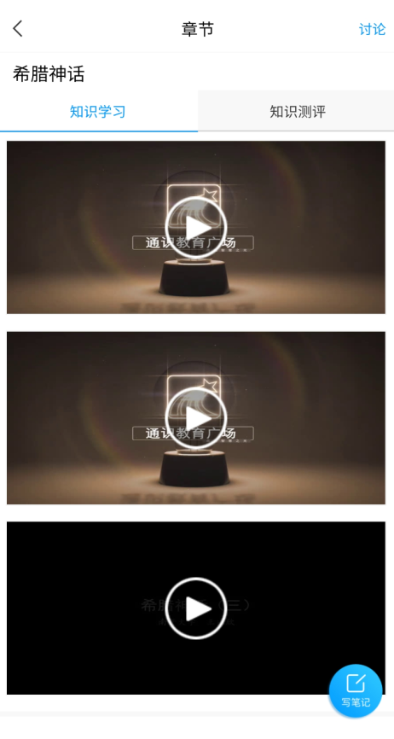
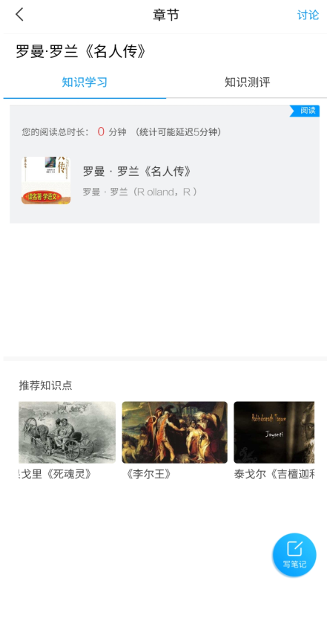
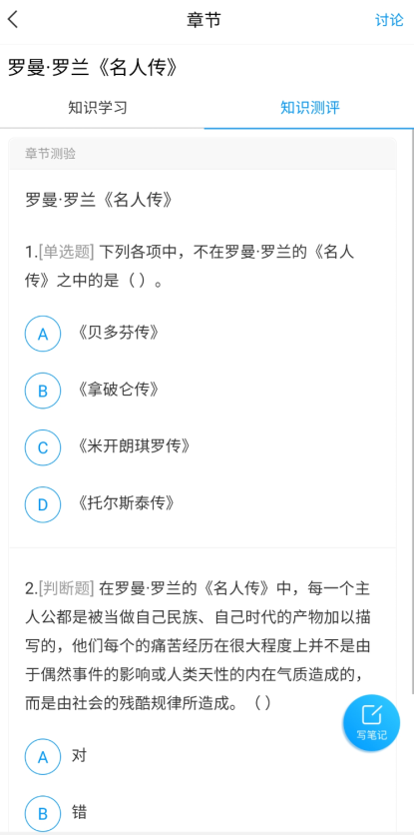
【 电脑端】
5.2
知识点学习
  进入具体知识点页面，可以查看该知识点的学习材料。一般材料包括知识学习-视频、知识学习-阅读、知识测评三类。
  根据积分规则，完成规定的有效观看视频、有效阅读、答题行为，均可获得对应的积分。
  未正常观看视频、阅读翻页频率过快或过慢均不认定为有效学习。
【 手机端】

Slide 19
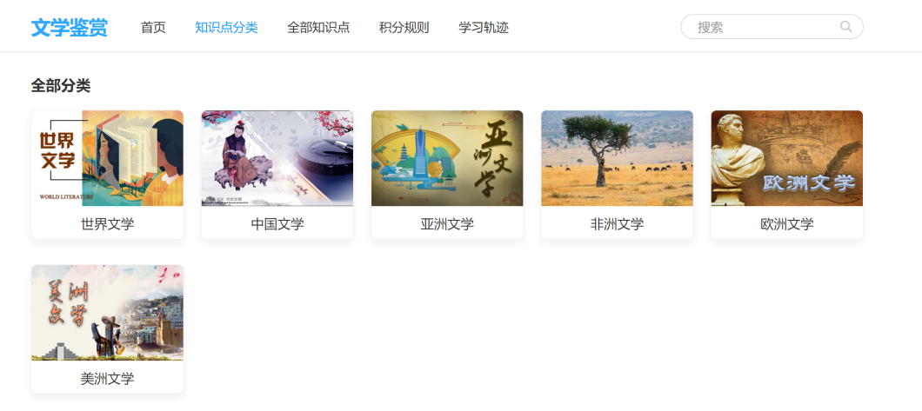
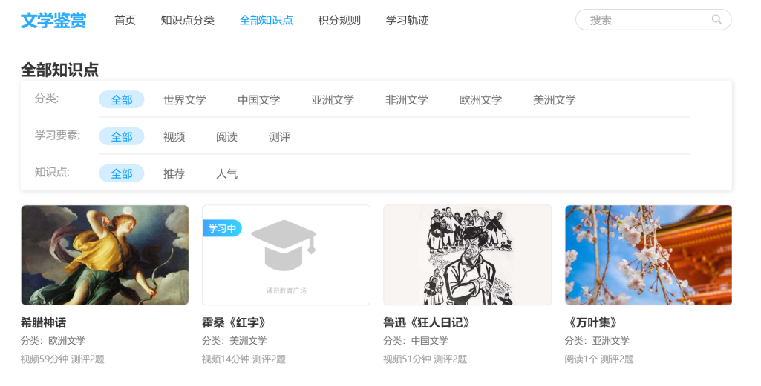
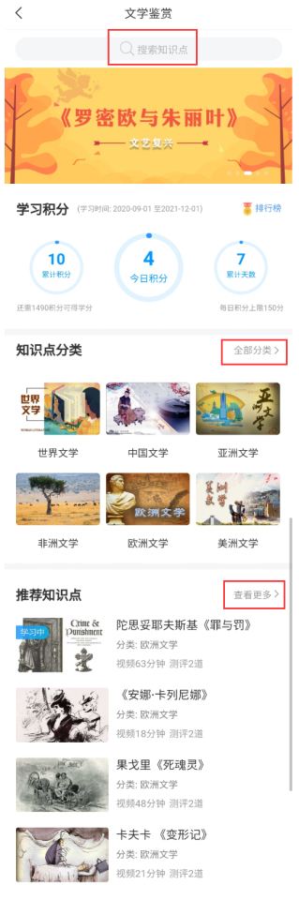
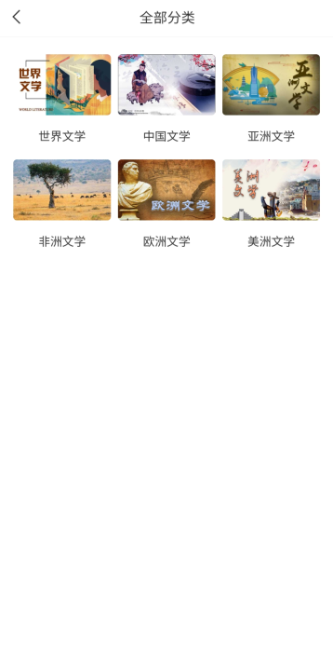
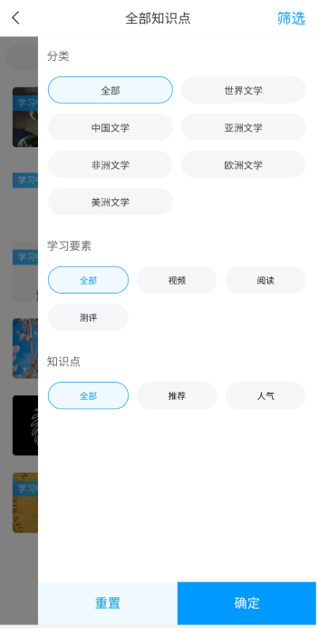
【 电脑端】
知识点检索
  “知识点分类”页面，可以查看本广场下各知识大类，点击知识大类即可进入详细知识点查看页面。
  “全部知识点”页面，可以查看本广场所有具体知识点，并可按照既定条件进行筛选。
  搜索栏可以直接检索关键字，到达具体知识点页面。
  学习过程中可通过“相关推荐”查看相关知识点。
5.3
【 手机端】

Slide 20
讨论与笔记
  参与课程讨论，在学习过程中及时记录重点内容与学习心得，均是提升学习效果的重要途径。
6
讨论与笔记

Slide 21
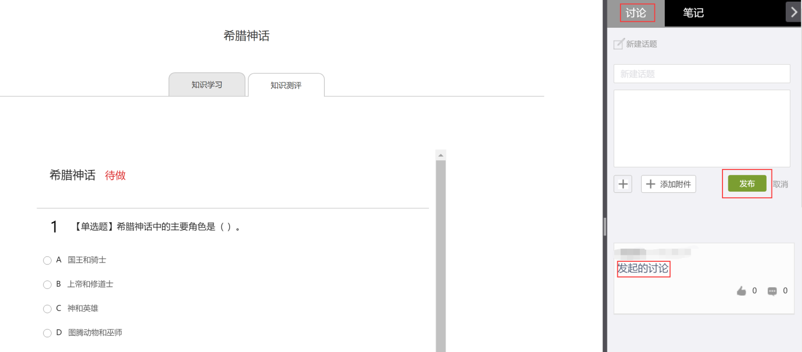
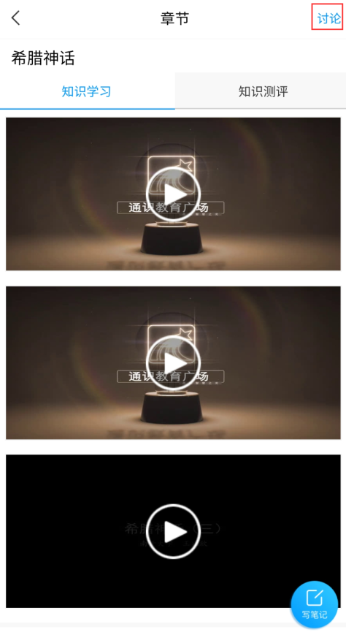
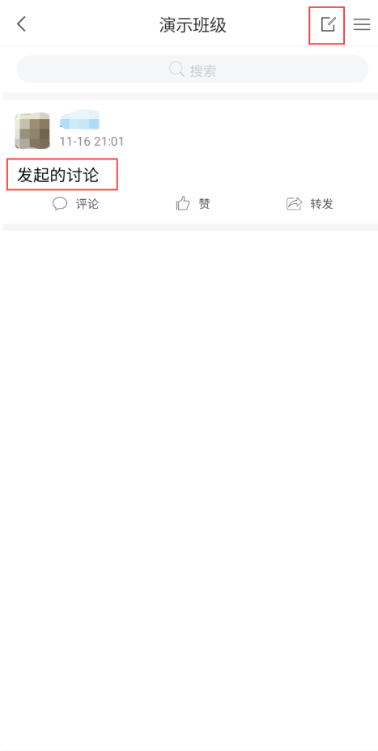
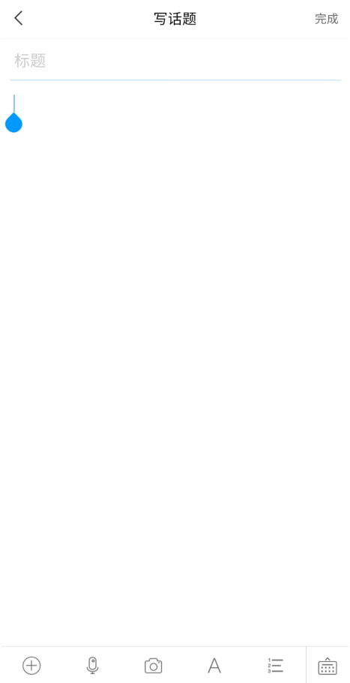
【电脑端】
6.1
发表讨论
  讨论发表区位于电脑端知识点学习界面右侧，位于手机端知识点学习界面右上角，点击讨论即可进入列表。
  点击“新建话题”，系统自动弹出内容发布框，输入想要发起讨论的内容后，点击“发布”即可。如果右侧已经有讨论，也可以直接回复他人或自己的主题，参与讨论。
  发布或回复讨论均可以按照积分规则获取相应的积分。
【手机端】

Slide 22
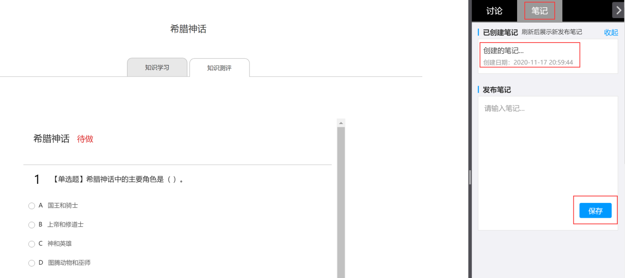
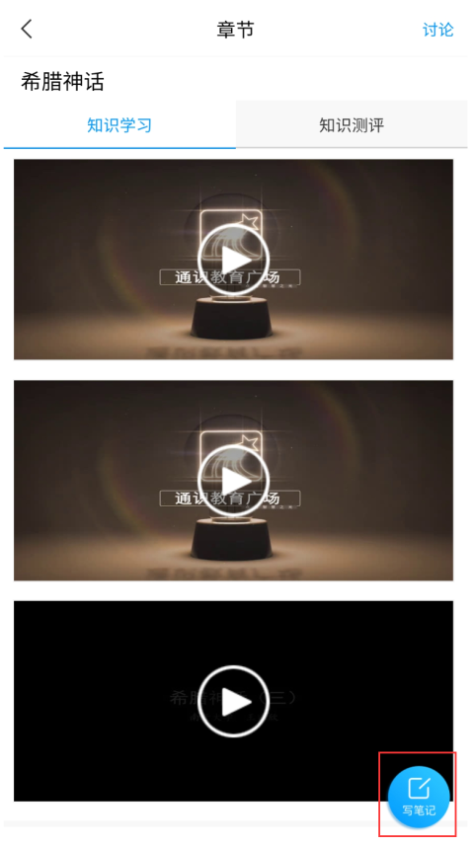
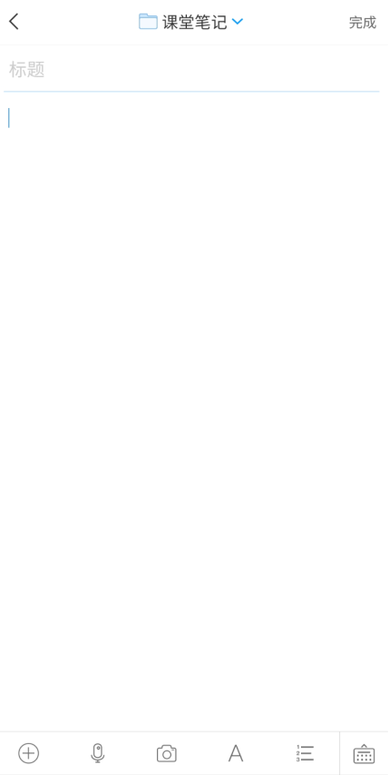
【电脑端】
6.2
记录笔记
  记录笔记功能位于电脑端知识点学习界面右侧，在手机端以功能球形式悬浮于学习页面上，可根据个人需要拖动。
  如需发布笔记，在文本框内输入相关内容，点击“保存”即可。
  笔记分为“已记录笔记”和“发布笔记”两个区域。
  如果已有创建的笔记，点击笔记名称，即可在新建页面中查看相应笔记内容。
  保存笔记可根据积分规则获取相应积分。
【手机端】

Slide 23
回顾学习轨迹
  通识教育广场支持随时查看个人学习轨迹，帮助个人梳理知识结构或复习已学内容。
7
回顾学习轨迹

Slide 24
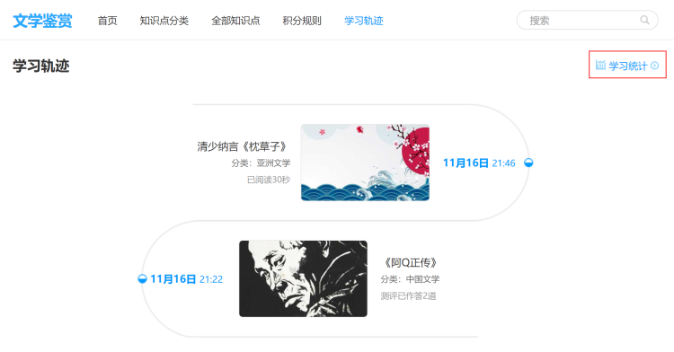
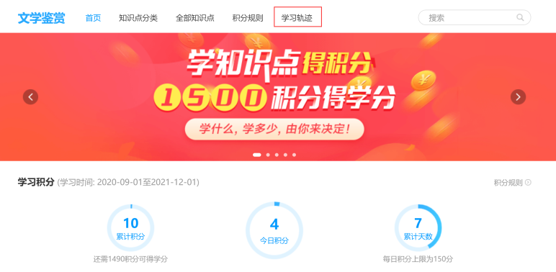
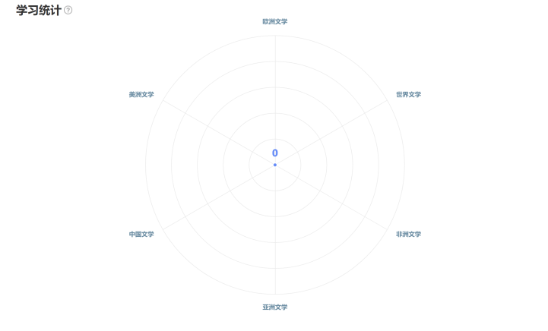
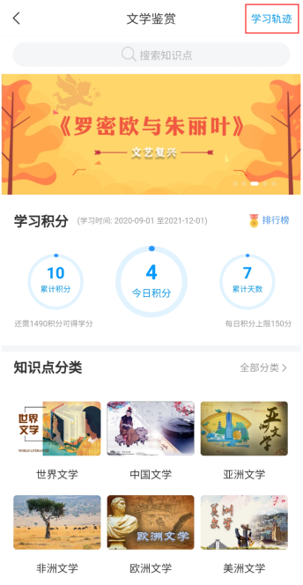
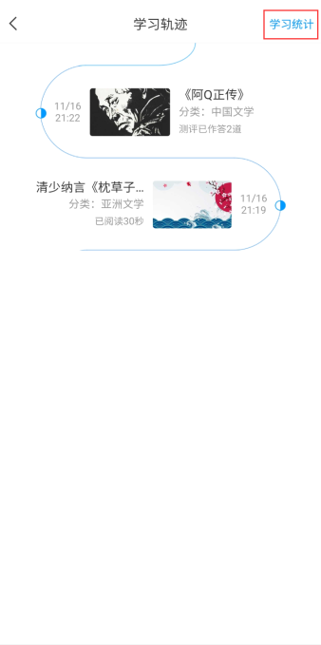
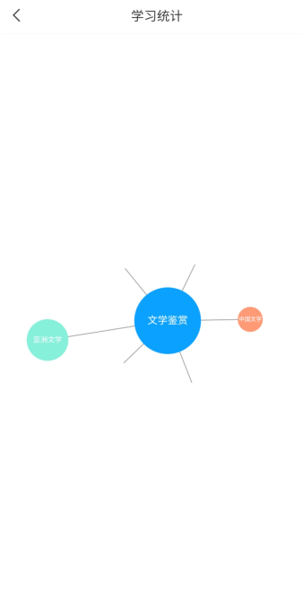
回顾学习轨迹
  点击广场首页右上角“学习轨迹”，可查看个人本学期学过的所有知识点列表及对应学习时间。
  点击知识点名称，即可进入知识点学习页面。如前次未完成学习，可在本页面继续学习。
  点击学习轨迹页面右上角 “学习统计”，可查看本人在本广场课程中所学知识地图。
【 电脑端】
7.1
【 手机端】

Slide 25
考试
  基于已经学习的内容完成考试，综合评估学习效果。
8
考试

Slide 26




【电脑端】
考试
  找到页面下方“活动”栏目，可以查看到考试入口。
  进入考试列表页面，如试卷已发放，即可查看到本广场课程的考试试卷。
  如没有考试试卷，请确认是否已到考试时间。如未到考试时间，请稍后查看。如已到考试时间且学校通知需要参加考试，请联系在线客服咨询。
8.1
【 手机端】

Slide 27
成绩查询
  广场课程最终获得的成绩，请以教务处网站查询到的成绩为准。
9
成绩查询

Slide 28
积分规则
  请及时查询所有学习行为可以获得的积分、各项目相应积分上限或下限、其他考试要求等，避免无法完成广场学习要求。
附录
积分规则

Slide 29
附录
项目 | 积分
登录：每日首次登录得分 | 1分
视频观看时长：有效观看视频1分钟得分 | 1分
阅读时长：有效阅读1分钟得分 | 1分
答题：答对1道题得分 | 2分
讨论：在知识点讨论区发表、回复1条有效讨论得分 | 1分
笔记：在知识点学习区发表1条有效笔记得分 | 1分
分数类别 | 分数限制
达到课程通过要求的总积分最低分数 | 800分
累计视频观看时长积分下限 | 400分
累计阅读时长积分下限 | 50分
累计答题积分下限 | 40分
每日可获得总积分上限 | 80分
每日笔记积分上限 | 5分
每日讨论积分上限 | 5分
期末成绩构成 | 权重
平时积分成绩 | 70%
期末考试成绩 | 30%
注：1、达到800总积分，且完成各分类积分要求才可参与期末考试

